Slide 1
Garantia de Qualidade Automatizada no Pipeline de Integração e Entrega Contínuas
Prof. Me. Deivison S. Takatu
deivison.takatu@cps.sp.gov.br

Slide 2
Sumário
Fundamentos de DevOps e Integração Contínua
Automação de Testes e Verificações de Qualidade
Pipelines de CI/CD e GitHub Actions
Desenvolvimento da Aplicação Web e Situação-Problema
Workflow da Pipeline: Build, Lint e Testes
Conclusão
Atividade Prática

Slide 3
Objetivos e Conhecimentos Prévios
Objetivos de Aprendizagem
Compreender fundamentos de DevOps
Entender validações automatizadas
Automação com GitHub Actions
Qualidade de código automatizada
Demonstrar testes automatizados
Conhecimentos Prévios
Versionamento de Código;
Fundamentos DevOps e Git;
Integração Contínua (CI);
Entrega Contínua (CD);
Desenvolvimento Web Básico.
Durante a aula, será abordada a importância da qualidade de código no contexto DevOps, enfatizando boas práticas que favorecem a legibilidade, manutenção, confiabilidade e evolução contínua, integrando teoria e prática.

Slide 4
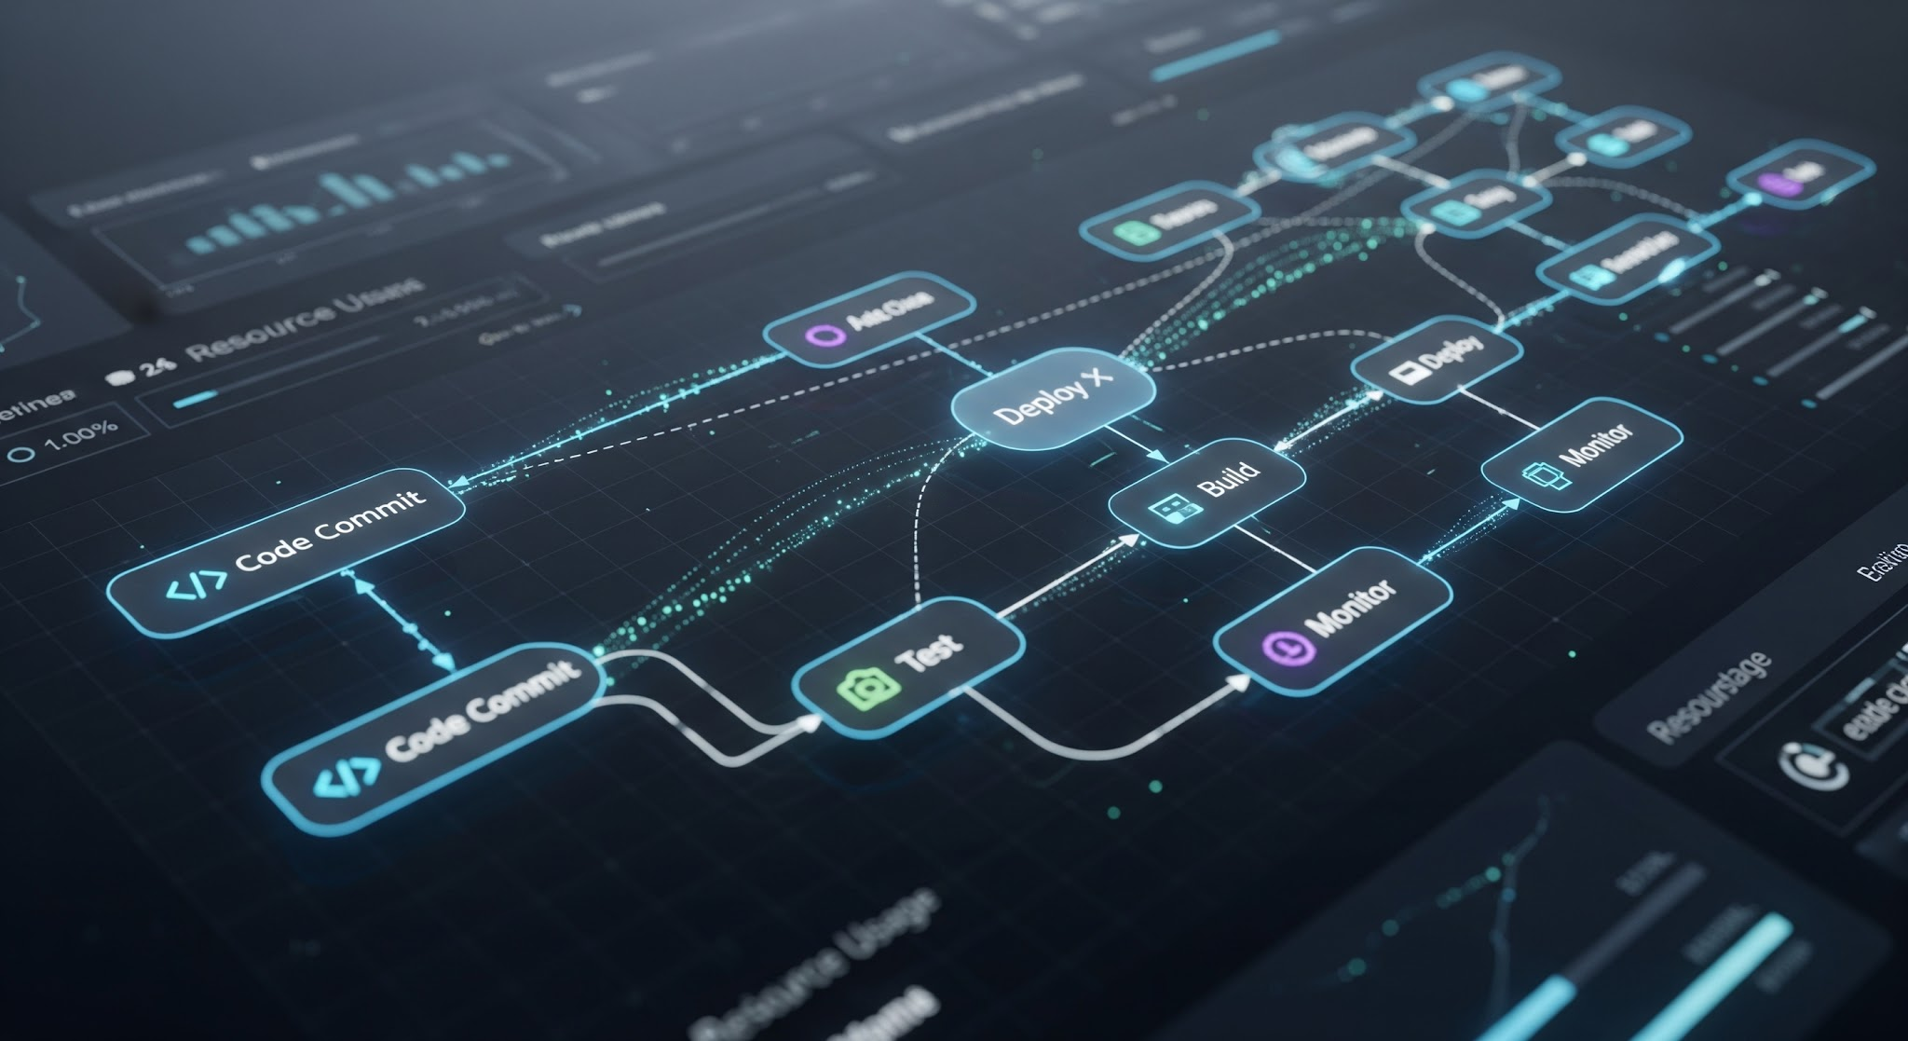
Entregas de Software e Automação
DevOps
Integra desenvolvimento, testes e operações, utilizando automação para acelerar entregas de software com mais qualidade, estabilidade e redução de erros.
Definição de Pipeline
Responsável por executar validações, testes e processos de entrega da aplicação de forma contínua, confiável e padronizada.
Humble e Priklandnicki (2013).
O Papel das Pipelines
As pipelines de CI tornaram-se fundamentais no desenvolvimento moderno, automatizando validações e garantindo qualidade contínua durante todo o ciclo de entrega.
"Qualidade contínua ao longo de todo o ciclo de entrega" SATO (2014).

Slide 5
Reflexão Inicial
“O que acontece quando as validações de software são realizadas apenas manualmente ou são inexistentes?”
Possíveis Consequências
Erros Humanos
Falhas manuais comprometem a qualidade e aumentam riscos durante as entregas.
Retrabalho
Tempo excessivo corrigindo problemas que poderiam ser identificados antecipadamente.
Feedback lento
A identificação tardia de falhas reduz a agilidade do desenvolvimento.
Falhas em Produção
Bugs críticos afetam usuários e comprometem a estabilidade do sistema.
Inconsistência
Diferenças entre teste e produção geram comportamentos imprevisíveis.
Baixa Previsibilidade
Dificuldade em manter prazos e garantir entregas de confiáveis.

Slide 6

Situação-Problema
Vendedores de uma loja de roupas realizavam o cálculo de descontos manualmente, gerando erros frequentes e inconsistências no atendimento. A falta de padronização resultava em clientes insatisfeitos, retrabalho e perda de confiança no processo de vendas.
Erros humanos
Inconsistência
Cálculos incorretos geravam divergências nos valores cobrados
Cada vendedor aplicava descontos de forma diferente

Slide 7
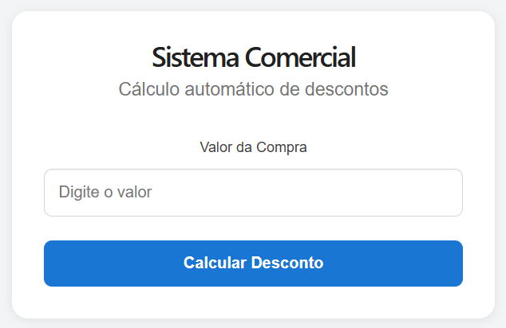
Situação-Problema
Foi desenvolvido um sistema web capaz de calcular descontos automaticamente, seguindo regras definidas pela empresa de forma padronizada e confiável. A automação reduziu falhas, agilizou o atendimento aos clientes e eliminou a dependência de cálculos manuais durante as vendas.
Fonte: Elaborado pelo autor.
Compras abaixo de R$ 100 recebem 10% de desconto.
Compras iguais ou superiores a R$ 100 recebem 5% de desconto.

Slide 8
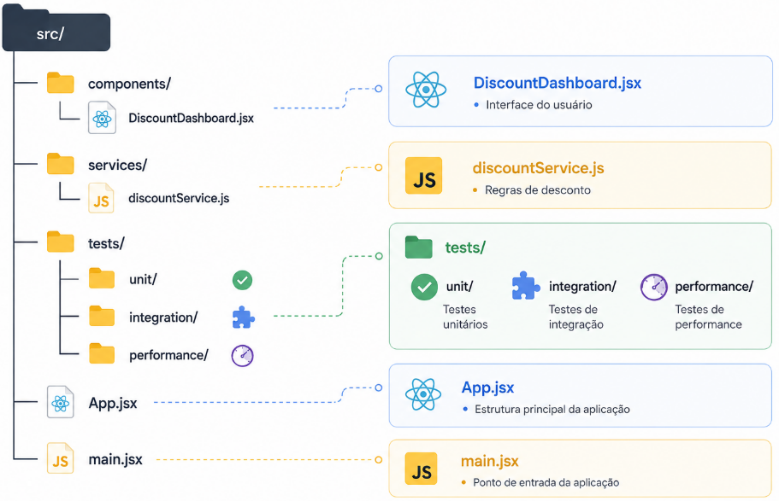
Fonte: Elaborado pelo autor.

Slide 9
Ferramentas Utilizadas
💻
VS Code
Desenvolvimento do projeto
📦
Git
Versionamento
📤
GitHub
Repositório remoto
⚙️
GitHub Actions
Automação da pipeline
☁️
Vercel
Deploy da aplicação
🎨
React
Front-end da aplicação

Slide 10
Situação-Problema: GitHub Actions
A empresa adotou práticas do DevOps e Integração Contínua, utilizando GitHub Actions para automatizar testes, validações e builds continuamente.
Gatilhos (Workflows)
# É uma ferramenta nativa do GitHub que permite automatizar processos de integração contínua, testes e deploy de aplicações.
on: [push]
jobs:
build:
runs-on: ubuntu-latest
Iniciam automaticamente em ações como:
Push de código
Pull Requests
Criação de Releases
Publicação de Tags
Exemplo: Execução da pipeline DevOps com GitHub Actions.

Slide 11
Garantia de Qualidade Automatizada
O pipeline executa automaticamente validações, testes e build da aplicação, garantindo que novas alterações não quebrem funcionalidades existentes.
Principais Funções
⚙️
✅
⏩
Execução Automática
Roda testes de forma autônoma a cada integração
Validação Contínua
Monitoramento constante da saúde da aplicação.
Identificação de Falhas
Feedback rápido para correções imediatas.

Slide 12
Conceito de Qualidade
Qualidade de software representa a capacidade do sistema atender requisitos, necessidades do usuário e objetivos do negócio com eficiência.
Um software de qualidade deve apresentar confiabilidade, estabilidade, facilidade de manutenção e capacidade de evolução ao longo do tempo.
Em ambientes DevOps, a qualidade deixa de ser responsabilidade exclusiva dos testes e passa a integrar todo o ciclo de desenvolvimento, entrega e operação.
“Qualidade deve fazer parte do processo de desenvolvimento” HUMBLE E PRIKLANDNICKI (2013).

Slide 13
Tipos de Testes
Os diferentes tipos de testes técnicos atuam em conjunto para garantir qualidade, confiabilidade, estabilidade e o correto funcionamento do software, além de verificar seu alinhamento aos requisitos e objetivos definidos. Para este projeto, serão considerados os três tipos de testes a seguir:
⚙️
✅
⏩
Unitários
Validam funções e métodos de forma isolada.
Integração
Verificam a comunicação eficiente entre os módulos.
Performance
Avaliam a velocidade e estabilidade sob carga.
- Pires e Militão (2019).

Slide 14
Testes Unitários
Responsáveis pela validação de pequenas partes do sistema, como funções, métodos e componentes isolados do código.
São executados de forma rápida e automatizada, permitindo identificar falhas durante o desenvolvimento antes da integração completa da aplicação.
Facilitam a manutenção do software, aumentam a confiabilidade das funcionalidades e reduzem custos com correções futuras.
Exemplo Prático: Alterando a regra de desconto para 15%.
Problema: O sistema esperava desconto de 10% ou 5%.
Exemplo Prático: Alterando a regra de desconto para 15%.
Problema: O sistema esperava desconto de 10% ou 5%.

Slide 15
Testes de Integração
Testam a comunicação e o funcionamento conjunto entre módulos, serviços, APIs e bancos de dados da aplicação.
Permitem identificar falhas na troca de informações entre componentes que funcionam corretamente de forma isolada.
Garantem maior estabilidade do sistema, validando fluxos completos e reduzindo riscos de inconsistências em ambientes de produção.
Exemplo Prático: Alterando o texto do botão para “Calcular”.
Problema: Não encontrou o botão “Calcular Desconto” durante a interação.

Slide 16
Testes de Performance
Responsáveis por avaliar o comportamento da aplicação em situações de carga, tempo de resposta e consumo de recursos.
Permitem identificar gargalos, lentidão e falhas relacionadas ao desempenho do sistema antes da implantação em produção.
Garantem estabilidade, escalabilidade e melhor experiência do usuário, validando se a aplicação suporta operações dentro do tempo esperado.
Exemplo Prático: Alterando o tempo máximo esperado da resposta para 1ms.
Problema: A aplicação não conseguiu responder dentro do tempo configurado.

Slide 17

ESLint: Verificador de Qualidade
O ESLint é uma ferramenta de análise estática utilizada para identificar problemas de padronização, inconsistências e possíveis falhas em códigos JavaScript. No contexto de CI/CD, ele atua como uma validação automatizada que impede a integração de códigos fora dos padrões estabelecidos.
Principais Benefícios
• Padronização do código
• Identificação antecipada de falhas
• Redução de inconsistências
• Facilidade de manutenção
• Maior confiabilidade da aplicação

Slide 18
ESLint: Verificador de Qualidade
Durante a execução da pipeline, o ESLint realiza verificações automáticas de qualidade sempre que novas alterações são enviadas ao repositório.
Caso problemas sejam identificados, a validação pode falhar automaticamente, impedindo que códigos fora do padrão avancem para as próximas etapas do processo.
Exemplo Prático: Adicionando const x=1;
Problema: Variável foi criada e nunca utilizada (no-unused-vars).

Slide 19
Workflow da Pipeline
# Nome da pipeline que aparecerá no GitHub Actions
name: CI Pipeline
# Evento que dispara a pipeline
on:
# Sempre que houver um push
push:
# Apenas na branch main
branches:
- main
# Definição dos trabalhos (jobs) da pipeline
jobs:
# Nome do job
quality:
# Sistema operacional utilizado pela máquina virtual
runs-on: ubuntu-latest
# Etapas que serão executadas
steps:

Slide 20
Workflow da Pipeline
# Faz download do código do repositório
- name: Checkout
# Action oficial do GitHub para clonar o projeto
uses: actions/checkout@v3
# Configura o ambiente Node.js
- name: Setup Node
# Action para instalar Node.js
uses: actions/setup-node@v3
# Configurações da action
with:
# Versão do Node
node-version: 20
# Instala as dependências do projeto
- name: Install
# Executa instalação via npm
run: npm install

Slide 21
Workflow da Pipeline
# Executa verificação de qualidade do código
- name: ESLint
# Roda o lint definido no package.json
run: npm run lint
# Executa todos os testes automatizados
- name: Tests
# Executa testes unitários, integração e performance
run: npm test
# Gera a versão final da aplicação
- name: Build
# Executa processo de build do projeto
run: npm run build

Slide 22
Situação-Problema: Conclusão
Com a adoção de práticas de DevOps e Integração Contínua, a aplicação tornou-se mais confiável, segura e preparada para mudanças constantes.
A automação de testes, validações e builds permitiu reduzir falhas, aumentar a qualidade das entregas e acelerar o desenvolvimento continuamente.
🧪
Testes Unit.
Garantia de lógica individual
🔗
Integração
Validação entre módulos
📈
Performance
Monitoramento de carga
🏆
ESLint
Qualidade e padronização

Slide 23
Atividade
Como atividade prática, os alunos deverão analisar o funcionamento da pipeline apresentada, interpretando suas etapas de validação, testes automatizados e verificação de qualidade no processo de Integração e Entrega Contínuas.
Durante a atividade, os alunos deverão identificar possíveis falhas no workflow e compreender como testes automatizados e validações contínuas contribuem para prevenir erros e aumentar a confiabilidade da aplicação.
Ao final, serão propostas melhorias relacionadas à qualidade do código, automação de validações e garantia contínua da qualidade dentro do pipeline CI/CD.

Slide 24
Referências
HUMBLE, Jez; PRIKLANDNICKI, Rafael. Entrega Contínua: Como Entregar Software de Forma Rápida e Confiável. São Paulo: Bookman, 2013.
MUNIZ, A.; et al. Jornada DevOps: Unindo Cultura Ágil, Lean e Tecnologia Para Entrega de Software com Qualidade. São Paulo: Brasport, 2019.
SATO, Danilo. DevOps na prática: entrega de software confiável e automatizada. São Paulo: Casa do Código, 2014.
MORAES, Gabriel. Caixa de Ferramentas DevOps: Um guia para construção, administração e arquitetura de sistemas modernos. São Paulo: Casa do Código, 2015.
PIRES, Alexandre; MILITÃO, João. Integração Contínua com Jenkins. São Paulo: Casa do Código, 2019.
SILVERMAN, Richard E. Git: guia prático. São Paulo: Novatec, 2019.

Slide 25
Garantia de Qualidade Automatizada no Pipeline de Integração e Entrega Contínuas
Prof. Me. Deivison S. Takatu
deivison.takatu@cps.sp.gov.br

